Slide 1


Profº Fabio Eduardo dos Santos

Slide 2

GERANDO GIF ANIMADO

Slide 3
OBTENHA A BIBLIOTECA DE ANIMAÇÃO
NO LINK ABAIXO
http://kio4.com/appinventor/293A_extension_gif_animado_click.htm

Slide 4

Na área de extensões dentro do Mit
realizar a importação e colocar
posteriormente o objeto na Screen

Slide 5
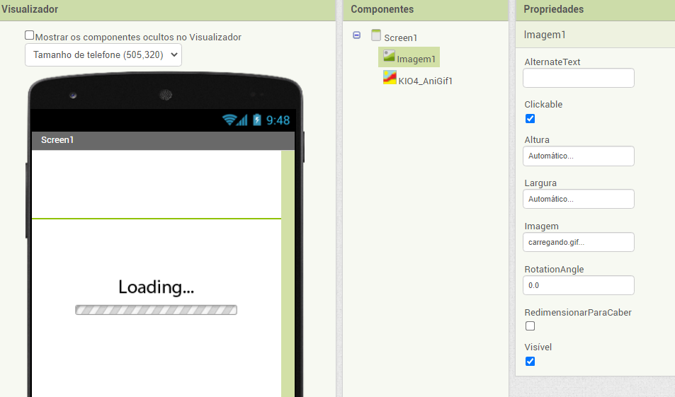
Iremos colocar uma imagem na interface
para vincularmos ao gif posteriormente

Slide 6
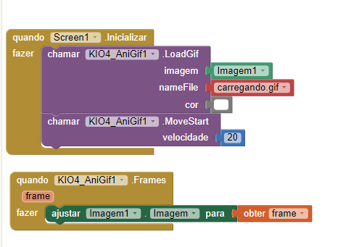
Por fim iremos criar a parte de codificação

